Slide 1
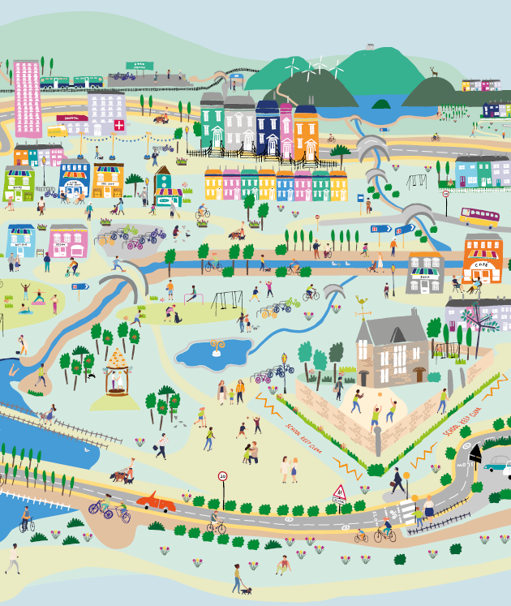



Sesiwn 4: Ymgysylltu
Lleoedd sy’n dda i’r blaned ac i bobl

Slide 2
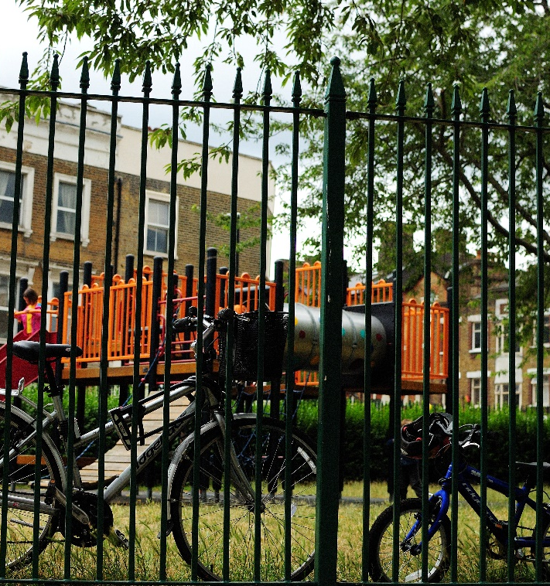

Trosolwg
Sefydlu: Beth yw cymdogaeth 20 munud?
Archwilio: Cerddwch o amgylch eich cymdogaeth 20 munud leol
Gwerthuso: Pa mor dda yw eich cymdogaeth 20 munud leol?
Ymgysylltu: Gwella eich cymdogaeth 20 munud leol
        Beth hoffech chi ei weld yn cael ei ymdrin ag ef, a pham?
Notes:
Dyma’r sesiwn olaf yn y gweithdy cymdogaeth 20 munud.
Nod y sesiwn yw defnyddio’r gwaith a wnaed yn y sesiynau blaenorol i ymgysylltu â’r gymuned ehangach ynghylch y materion y mae disgyblion wedi’u darganfod.
Mae dwy ffordd a awgrymir ar gyfer ymgysylltu yma, ond gellir addasu’r sesiwn hon i weddu i’ch cyd-destun lleol chi.
Mae’r gweithgaredd poster yn fwy addas ar gyfer disgyblion iau (cynradd), a’r ysgrifennu llythyr yn fwy addas ar gyfer disgyblion hŷn (uwchradd).

Slide 3
Beth hoffech chi ei newid?
Edrychwch yn ôl ar y daflen waith o’r sesiwn ddiwethaf. Pa fater wnaethoch chi ei bennu fel y peth yr hoffech ei newid fwy na dim?
Tasg: Creu map meddwl am y mater rydych chi’n credu yw’r pwysicaf.
Gwnewch yn siŵr eich bod yn gallu ateb y cwestiynau canlynol.
  Beth yw’r broblem?
        Beth yw’r manylion? Ble mae hyn?
  Pam mae’n broblem?
        Pa broblemau mae’n ei achosi? Ar bwy mae’n effeithio?
  Sut hoffech ei weld yn cael ei ddatrys?
        Beth yw eich cynnig o ran ei ddatrys? Pam mae hwn yn ddatrysiad da?
Notes:
Gellid gwneud y dasg hon mewn grwpiau, naill ai drwy grwpio'r disgyblion gyda'i gilydd gan ganolbwyntio ar faterion tebyg, neu drwy gael pob bwrdd/grŵp i bleidleisio dros y mater y maent am ganolbwyntio arno.

Slide 4
Opsiwn 1: Poster
Tasg: Creu poster am eich problem
Gwnewch yn siŵr eich bod yn cynnwys y prif bwyntiau o’ch map meddwl - beth yw’r broblem, pam mae’n broblem, a sut yr hoffech weld pethau’n newid.
Efallai y gallwch arddangos eich posteri rywle yn yr ysgol er mwyn i rieni, staff a disgyblion eraill eu gweld.
Sut i greu poster deniadol
Defnyddiwch liwiau llachar ac ysgrifen fawr ar gyfer y teitl
Cofiwch osgoi ddefnyddio gormod o eiriau - gallech ddefnyddio pwyntiau bwled
Gallech ddefnyddio llun i helpu i egluro pethau
Notes:
Gellir gwneud hyn mewn grwpiau hefyd.

Slide 5
Opsiwn 2: Ysgrifennu at gynrychiolydd lleol
Mae cynrychiolwyr lleol yn helpu’r bobl sy’n byw yn eu hardal i fynd i’r afael â materion lleol.
Y ffordd orau o ofyn am eu helpu neu eu gwneud yn ymwybodol o fater yw drwy ysgrifennu atyn nhw.
Mathau o gynrychiolwyr lleol
Cynghorwyr - Bydd sawl cynghorydd lleol sy’n cynrychioli eich ardal chi ar y cyngor lleol. Mae’r cyngor yn gyfrifol am wasanaethau a pholisi lleol, yn cynnwys cynllunio, trafnidiaeth, ffyrdd, llwybrau, addysg, gwasanaethau cymdeithasol, a llyfrgelloedd.
Mae’n debygol mai at eich cynghorwyr lleol y bydd angen ichi ysgrifennu llythyr. Gallwch ddarganfod pwy yw’ch rhai chi naill ai gan ddefnyddio gwefan eich cyngor lleol, neu drwy www.writetothem.com.
Aelodau o’r Senedd - bydd gennych Aelod o’r Senedd hefyd, a all eich helpu gyda materion datganoledig, fel addysg, iechyd, amaeth, cyfiawnder, a charchardai.
Aelodau Seneddol - Eich AS (Aelod Seneddol - Llundain) sy’n gyfrifol am faterion y Deyrnas Unedig a chyfreithiau.
Notes:
Gellir gwneud hyn hefyd mewn grwpiau / fel dosbarth llawn.

Slide 6
Opsiwn 2: Ysgrifennu at gynrychiolydd lleol
Tasg: Ysgrifennwch lythyr at eich cynrychiolydd/cynrychiolwyr lleol yn trafod eich problem a gofyn am eu help
Defnyddiwch eich map meddwl i’ch helpu i ysgrifennu pob rhan.
Strwythur
I ddechrau, dylech gyfarch eich cynrychiolydd lleol gyda’u henw llawn,
e.e. Annwyl Danny Ashton
Cyflwyniad
Cyflwynwch eich hunain a’ch mater i’w drafod. Disgrifiwch y broblem a lle mae’n bodoli yn eich ardal leol.
Notes:
Mae llythyr enghreifftiol ar gael.

Slide 7
Opsiwn 2: Ysgrifennu at gynrychiolydd lleol
Rhan 1 - y broblem
Eglurwch yn glir pam mae’n broblem a darparwch dystiolaeth.
Ar bwy mae’n effeithio? A oes unrhyw un arall yn cytuno ei bod yn broblem? A oes unrhyw dystiolaeth amlwg (e.e. bin sy’n gorlifo)
Rhan 2 - eich datrysiad
Disgrifiwch sut hoffech i bethau newid a pham mai hynny yw’r ateb gorau. Sut fyddai hynny’n datrys eich problem?
I gloi
Rhowch grynodeb o’r hyn rydych wedi’i ysgrifennu.
Gorffennwch gydag ymadrodd fel “Edrychaf ymlaen at glywed gennych”.
Yna llofnodwch gydag “yr eiddoch yn gywir” a’ch enw/enwau llawn.

Slide 8
Opsiwn 2: Ysgrifennu at gynrychiolydd lleol
Tasg: Ysgrifennwch lythyr at eich cynrychiolydd/cynrychiolwyr lleol yn trafod eich problem a gofyn am eu help
Cyngor ar gyfer llunio llythyr gwych
Byddwch yn gwrtais ac yn glir am y mater. Eglurwch popeth yn glir, ond ceisiwch beidio parablu gormod.
Cofiwch gynnwys ffotograff neu ddarlun os bydd hynny’n helpu i gyfleu eich neges.
Defnyddiwch eich geiriau eich hunain - maen nhw eisiau clywed gennych chi am yr hyn rydych chi’n ei feddwl a pham
Ailadroddwch eich pwynt allweddol i’w bwysleisio.
Defnyddiwch iaith emosiynol i gael mwy o effaith.
Cyfeiriwch yn uniongyrchol at y person neu bobl rydych chi’n ysgrifennu atynt drwy ddefnyddio “chi” ac “eich”.

Slide 9
Opsiwn 2: Ysgrifennu at gynrychiolydd lleol
Clywed yn ôl
Efallai na chlywch yn ôl yn syth. Mae cynghorwyr yn bobl brysur, a byddant yn derbyn llawer o ebostiau.
Mae’n cymryd wythnos neu ddwy fel arfer i gael ymateb.
Efallai y byddant yn cytuno â chi ac yn dweud beth sydd eisoes yn cael ei wneud, neu efallai y byddant yn egluro pam na all y newid y gwnaethoch ei awgrymu ddigwydd ar hyn o bryd.
Beth bynnag fydd eu hymateb, trwy ysgrifennu atynt, rydych wedi dangos eich bod yn malio am eich ardal leol ac eisiau iddi fod mor dda â phosibl.
Hyd yn oed os na allant wneud unrhyw beth am eich problem ar y funud, bydd eich llythyr yn darparu tystiolaeth bod angen i rywbeth newid. Os bydd digon o bobl yn ysgrifennu atynt gyda’r un broblem, yna bydd yn cael ei hymdrin â hi.
Fodd bynnag, os nad ydych wedi clywed yn ôl ganddynt ar ôl pythefnos, gallech anfon neges ddilynol atynt.

Slide 10
Da iawn chi am gwblhau’r gweithdai cymdogaethau 20 munud!
Os bydd gennych unrhyw gwestiynau am y gweithdai, neu am fwy o wybodaeth am sut rydym yn cefnogi ysgolion yng Nghymru, anfonwch ebost at ActiveTravelSchoolPlan@sustrans.org.uk
www.sustrans.org.uk

